Slide 1
DEPARTAMENTO DE CIENCIAS ECONÓMICAS,
ADMINISTRATIVAS Y DE COMERCIO
Carrera: Ingeniería en Finanzas y Auditoría
AUTORA:
Chimbolema Culqui Gladys Verónica
DIRECTOR: Econ. Gustavo Moncayo

Slide 2
Investigación sobre la evolución e impacto de las medidas arancelarias en la balanza comercial y su relación con la economía del sector industrial en el Ecuador, durante el período 2005 – 2015
Balanza Comercial
Medidas Arancelarias
Impacto Económico

Slide 3
Evolución del Sector Industrial en el Ecuador de 2005 a 2015
Actualización
Se ha visto truncada
Comercialización sin innovación
Legislación Tributaria
Las importaciones de materia prima
El incentivo de salvaguardias
Desentralización
Matriz Productiva
Incentivo a la producción y consumo nacional
El Ecuador ha sido considerado por mucho como un país que tiene un camino grande por recorrer en cuanto a economía e industrialización, debido a que no todas las ramas del sector industrial han tenido grandes avances y una comercialización eficiente,

Slide 4
En la última década, el Ecuador vive una actualización de leyes y reglamentos en cuanto a sus áreas económico-financieras, la imposición de estas leyes, además de una inadecuada interpretación en el sector mercantil ha derivado en un desequilibrio de la balanza comercial. Es importante identificar las verdaderas tendencias financieras que ha generado este desbalance, las estrategias que han permitido equilibrar la economía con ajustes arancelarios y sobre todo determinar los sectores más afectados a través de los efectos inmediatos en sus relaciones comerciales.
PLANTEAMIENTO DEL PROBLEMA

Slide 5
En 2004 como referencia “el sector de mayor peso era el de petróleo y las minas, con aproximadamente el 13,2%.
Para el 2015, la manufactura tiene el mejor índice en el PIB con 11,8% (Banco Central del Ecuador, 2017).
El sector industrial tuvo grandes variantes negativas en cuanto a su crecimiento.
Un porcentaje considerable empezó a generarse como previsión alentadora en 2005.
Lo cual manifiesta la gran eficiencia de este sector industrial en la economía ecuatoriana y factor importante en la productividad.

Slide 6
Los principales problemas en el normal crecimiento de este sector se encuentran en la falta de una total implementación de la tecnología,

Slide 7
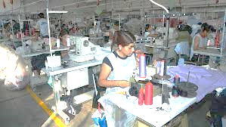
Kotler en su libro Dirección de Marketing: menciona a la industria como: “el grupo de empresas que ofrece un producto o clase de productos que son sustitutos aproximados unos de otros” (Kotler, 2006). Justamente, reafirma el primer concepto haciendo alusión a la capacidad de este sector en poder diversificar y especificar un producto dentro del mismo proceso de producción.
La Industria

Slide 8
Tipos de Industrias en el Ecuador
Industria Petrolera
Industria de Alimentos y bebidas
Industria de Productos textiles
Industria de Productos de madera
Industria Metalmecánica
Industria de Plástico
Industria de Farmacéuticos y Cosméticos

Slide 9
Aranceles
Es el impuesto que se paga por los bienes que son importados hacia una nación. Además, son derechos de aduana que pueden ser determinados - ad valorem. Los derechos de aduana determinados exigen al pago de una cantidad específica por cada uno de los artículos importados, por cada unidad de peso o de volumen.

Slide 10
Aranceles
Aranceles Máximos
Aranceles NMF (nación más favorecida)
Aranceles preferenciales
Aranceles consolidados
Aranceles Mínimos
Determinación de precios
Medidas Compensatorias
Medidas Antidumping
Subsidios
Medidas de Salvaguardia
Existencia de Daño
Exigencia de Porcentaje de Contenido Nacional
Mercancías de prohibida Importación
Medidas Cambiarias
Medidas Financieras
Normas Técnicas - Requisitos de Calidad
Etiquetado de la Mercancía
Requerimientos Sanitarios
Restricciones Voluntarias de Exportación
Autorizaciones o Licencias previas
Precios de Sustentación y Precios Mínimos

Slide 11
Restricciones Arancelarias
Barreras Salubres.
Barreras Técnicas.
Barreras Políticas
Barreras Financieras

Slide 12
Restricciones Sectoriales
En el periodo 2005 a 2015, la práctica de las restricciones arancelarias para cuatro sectores productivos del país, no fueron los más positivos. El motivo de la preocupación, son las restricciones a las importaciones adoptadas por el Gobierno y los efectos que estas medidas oficiales generaron en importadores y comercializadores de vehículos, electrodomésticos, licores y ropa, principalmente.

Slide 13
Las Exportaciones e Importaciones en el Ecuador Periodo de estudio 2005 a 2015 Una prospectiva para la balanza de pagos

Slide 14
Exportaciones No Petroleras a 2015

Slide 15
Exportaciones

Slide 16
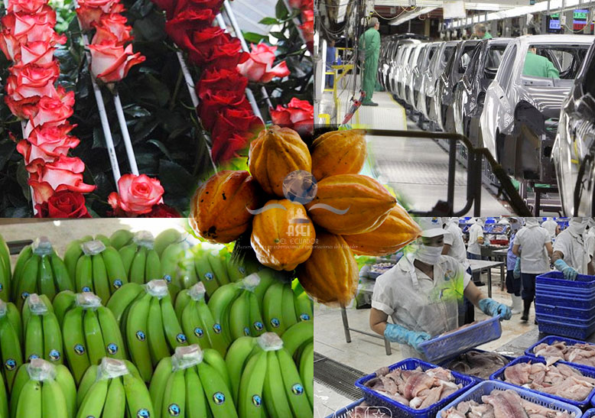
Exportaciones Sector Industrial
Escencias y Aceites Vegetales
Vehículos y sus partes
Productos de Mar
Manufacturas de metales
Jugos y Conservas de frutas

Slide 17
Importaciones

Slide 18
Volumen del Sector Industrial
Elaborado por: Verónica Chimbolema
Fuente: Banco Central del Ecuador 2015

Slide 19
Tendencia de crecimiento Sector Industrial
En el 2013 es el año en que se aprueban varias medidas arancelarias, su ejecución estaba aún sujeta a la interpretación de los sectores.
En el periodo de investigación de 2005 a 2015, se ve el impacto que tuvo la imposición de nuevas medidas, sobre todo en el sector automotriz, los demás subsectores mantienen su sobrevivencia debido a las salvaguardias que se implementaron.

Slide 20
Elaborado por: Verónica Chimbolema, 2017
Fuente: Banco Central del Ecuador, 2016

Slide 21
Balanza Comercial
Es el registro de las importaciones y exportaciones de un país durante un período. “El saldo de la misma es la diferencia entre exportaciones e importaciones” (Davis, 1979). Es la diferencia entre los bienes que un país vende al exterior y los que compra a otros países.

Slide 22
BALANZA COMERCIAL EN DEFICIT
Diferencia negativa, que es cuando el valor de las exportaciones es inferior al de las importaciones, situación que típicamente se presenta en los países en vía de desarrollo.
BALANZA COMERCIAL EN SUPERAVIT
En cuantificación positiva, que es cuando el valor de las exportaciones es superior que el de las importaciones. Escenario típico de los países industrializados entre otros.

Slide 23
Balanza de Pagos 2005 a 2015
Elaborado por: Verónica Chimbolema
Fuente: Banco Central del Ecuador 2015

Slide 24
La proyección para 2017
La imposición de las salvaguardas ha tenido una gran incidencia en la productividad local, entre 2005 y 2015, esto ha hecho que las exportaciones tengan una baja en los años subsiguientes a nuestro periodo de investigación.
Las importaciones cayeron un 33,4% en el último trimestre del 2016 y con ellas también la actividad comercial de la industria textil y de la construcción.
Según la Fedexpor, la compra de materias primas registró una caída de 26,1%, con 1.441 millones de dólares; mientras que la importación de bienes de capital disminuyó 36,2%, con 1.009 millones

Slide 25
Medidas en 2017
Desde el 1 de enero del 2017 rige el acuerdo comercial con la Unión Europea (UE) que se ratificó en diciembre del 2016.
Europa espera que el 76% de más de 2 500 productos y grupos de productos, entre los que están licores, ingresen a Ecuador sin cancelar aranceles. Para otros la desgravación será gradual como en el caso de los vehículos livianos, que bajarán 5% cada año durante siete años.

Slide 26
Eliminación de aranceles para la importación de productos como licores, materias primas, bienes de capital, etc.,
Eliminación del cupo a las importaciones de autos o el desmontaje de las salvaguardias en junio de este año.
Eliminación de aranceles para la exportación de flores, brócoli, banano, entre otros.
Eliminación de los 2 puntos al Valor Agregado IVA que fueron incrementados por la Ley Solidaria para atender gastos.

Slide 27
- Está previsto el desmontaje de las salvaguardias por balanza de pagos. - El cronograma de reducción es gradual y se aplicará entre abril y junio de este año.
Salvaguardias rigen hasta junio 2017

Slide 28
Los productos que tenían:
15% Sobretasa
10% Abril
5% Mayo
35% Sobretasa
23,3% Abril
11,7% Mayo
Vehículos
Pero Mantienen las sobretasas.
Se levantarán los cupos de importación
En junio quedan libres de sobretasa.
En junio quedan libre de sobretasas.

Slide 29
CONCLUSIONES
A pesar de los resultados negativos presentados en la Balanza Comercial del Sector Industrial, el arancel como uno de los principales instrumentos de la política comercial, ha contribuido de manera favorable en la recaudación aduanera. Esto ha permitido que sea considerado como una fuente de ingreso fiscal principal de la economía ecuatoriana.
Las reformas arancelarias adoptadas durante la década de 2005 a 2015, han tenido efectos significativos dentro de la economía del Ecuador, generando una influencia equilibrada, a pesar de esta correspondencia, no se han logrado los resultados esperados en la generalidad de la balanza de pagos. Más es evidente, que han dado un impulso importante dentro del sector industrial para proteger, incrementar y cualificar la producción nacional a largo plazo.
Como tal, las restricciones a las importaciones para equilibrar la Balanza Comercial, han constituido una medida paradójica al representar un mayor ingreso ilegal de mercaderías al país, así también incrementa la especulación de precios, el desempleo generado por el ajuste de empresas importadoras, así mismo la variante interpretación de la legislación arancelaria, que genera malestar inter empresarial.

Slide 30
RECOMENDACIONES
La economía en el Ecuador ha tenido gran variedad de factores incidentes en la liquidez de cada sector productivo, las legislaciones no son aun especificas según las necesidades de cada subsector.
Es necesario una integración de los requerimientos que tiene la empresa y la microempresa en nuestro país, de esta manera se puede satisfacer, a nivel de gobierno, la mayoría de las necesidades acorde al cumplimiento de las normas arancelarias internacionales.
El impulso de la concientización de una saludable economía desde el núcleo familiar, para que la economía particular, esté del lado de la proyección hacia nuevas industrias y empresas locales, que luego en una buena utilización de los acuerdos y reglamentos puedan convertirse en empresas fuertes en el mercado nacional.

Slide 31
Propuesta El Porqué
El sector industrial del Ecuador ha vivido un tiempo de relativa estabilidad dentro del periodo 2005 a 2015.
Es importante analizar el hecho de que los acuerdos y relaciones internacionales han complicado la situación económica interna
Se proyecta una potencial caída en la demanda por la desaceleración económica y su inestabilidad productiva
La valoración del dólar crea un ambiente para que los productos importados tengan la atención de los consumidores nacionales, a pesar de las restricciones y salvaguardas.

Slide 32
La dependencia del petróleo constituye una problemática, al igual que el hecho de que llevamos décadas exportando bienes primarios, productos agrícolas y demás recursos naturales no renovables, y por ello se ha creado apatía económica y una comodidad financiera

Slide 33
Propuestas generales y su estrategia de implementación
Cambiar la estructura productiva con políticas y estrategias tanto de corto, mediano y largo plazo; sobre todo a corto plazo, en donde la estrategia principal de la industria nacional sea previsiva en cuanto a la sustitución selectiva de importaciones
La industria nacional pueda ser protegida en una medida compensatoria para la liquidez local

Slide 34
Creación de incentivos para mejorar la productividad y eficiencia, primordiales para el incremento de la calidad en los productos terminados, lo cual permitiría mantener una competencia en los mercados internacionales de manera que se creen nuevas oportunidades de negocios y un incremento en la cadena de producción local e internacional.
La imposición arancelaria para salvaguardar una economía que venía luchando para mantenerse en equilibrio durante la dolarización, resulta difícil de llevar por los medios burocráticos y metodológicos de la Macroeconomía.
La responsabilidad de la situación actual en la industria nacional, sea una política de Estado

Slide 35
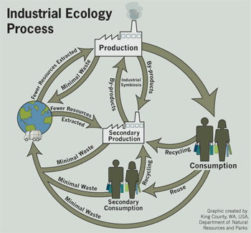
Propuesta específica
La eco eficiencia es un término que de implementarse en el Ecuador, podría ser una buena alternativa para lograr establecer una culturalización en el uso de recursos naturales, reduciendo costos e incrementando la, capacidad de adquisición local de manufactura.
La eco eficiencia esta basada en un cooperación empresarial.

Slide 36
La simbiosis se basa en tres tipos de oportunidades básicas para el intercambio de recursos: - Reutilización de subproducto. - Utilización de infraestructura compartida. - Utilización de servicios comunes.
Una simbiosis industrial involucra a industrias y organizaciones tradicionalmente separadas en un intento colectivo para aumentar su competitividad mediante el intercambio comercial de materiales, energía, agua y otros subproductos, así como el uso compartido de activos, logística, experiencia y transferencia de conocimientos.

Slide 37
En el Ecuador esto significaría establecer los canales y sinergias adecuadas que se conviertan en principios empresariales, y se de una efectiva búsqueda de aprovechamiento y valorización de material de desecho cotidiano. Por tanto a largo plazo poder reducir la dependencia hacia los recursos naturales, principalmente del petróleo y sus derivados.

Slide 38
Por ejemplo: La eco eficiencia en la Industria Mexicana
La industria azucarera tiene como estrategia el uso de todo el bagazo que se obtiene al triturar la caña, lo usan como combustible en las calderas que se utilizan en esta industria, la eficiencia llega a que no es solo esto lo reusable, sino que los lodos que se obtienen de uno de los procesos del azúcar se vende a productores como abono orgánico por su alto contenido de nutrientes, además, el jugo que se obtiene al transformar la caña en azúcar solida se vende a productores de bebidas alcohólicas para sus fines industriales. Es toda una cadena de colaboración interna y con otras industrias.

